Slide 1
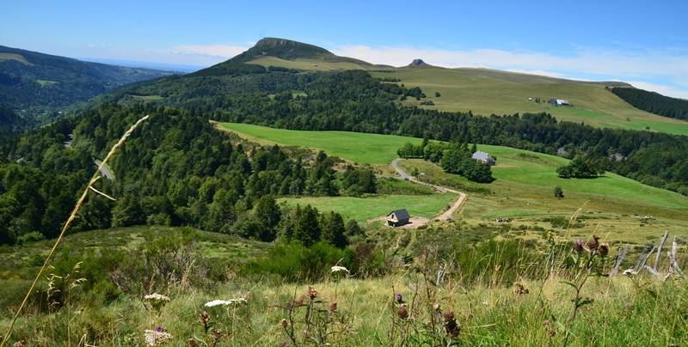
Au cœur des volcans
d’Auvergne N°6

Slide 2
Au cœur du Massif Central, en Auvergne, le Massif du Sancy est une pépite volcanique qui offre une diversité de paysages et d’activités étonnante. Plus haut volcan de l’Hexagone, le Puy de Sancy nargue le Puy-de-Dôme avec ses 1886 mètres !

Slide 3
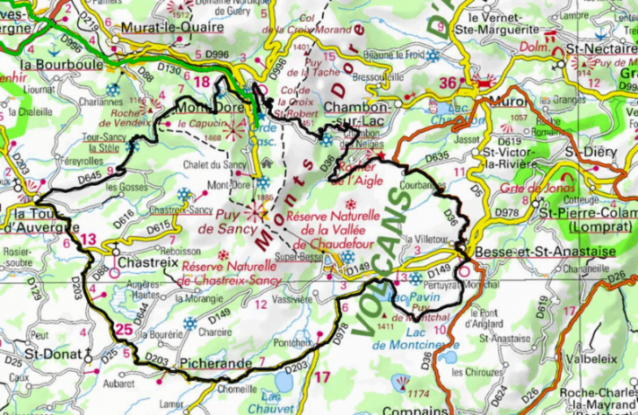

Slide 4


Slide 5
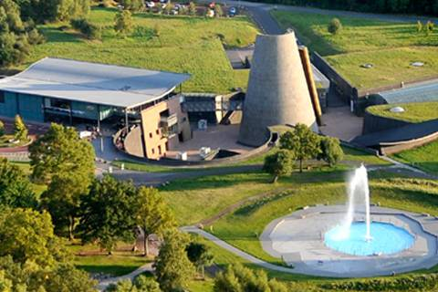
Vulcania

Slide 6
Vulcania est un centre français de culture scientifique autour du volcanisme, situé à Saint-Ours-les-Roches, dans le Puy-de-Dôme, à 15 km au nord-ouest de Clermont-Ferrand. Lancé par Valéry Giscard d'Estaing, il porte aussi le nom de « Parc européen du volcanisme »

Slide 7


Slide 8
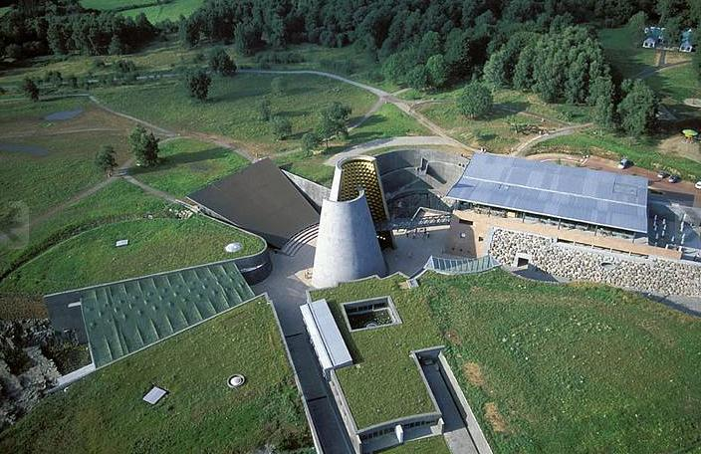

Slide 9
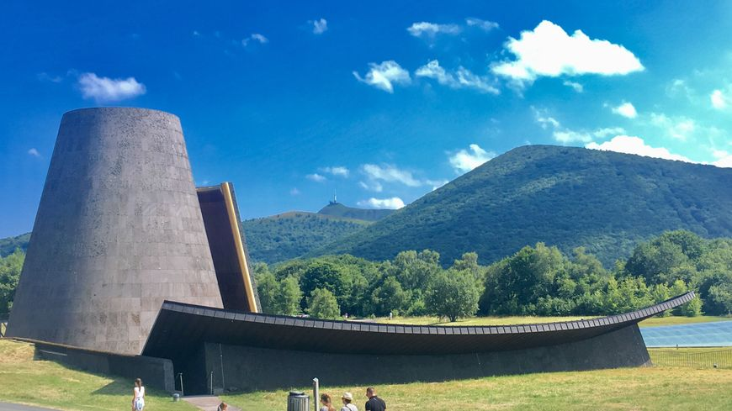

Slide 10
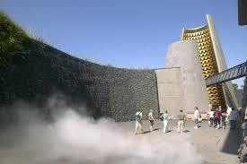

Slide 11
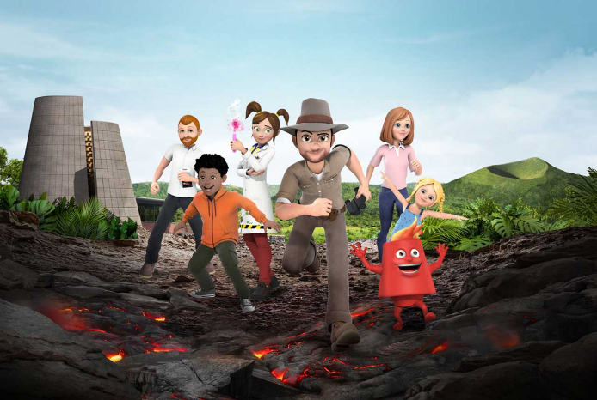

Slide 12
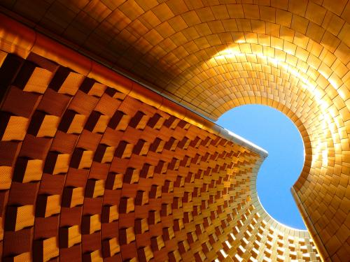

Slide 13
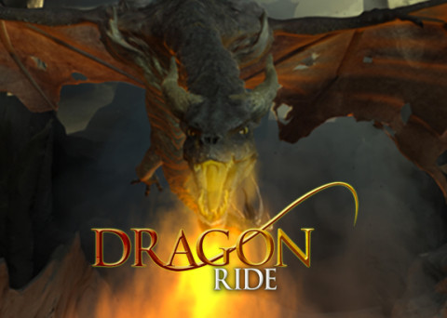

Slide 14
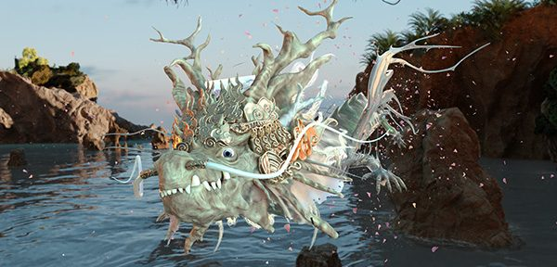

Slide 15
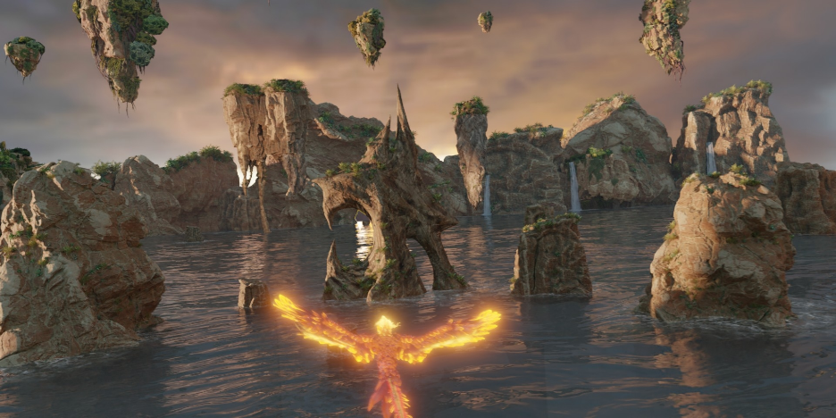

Slide 16
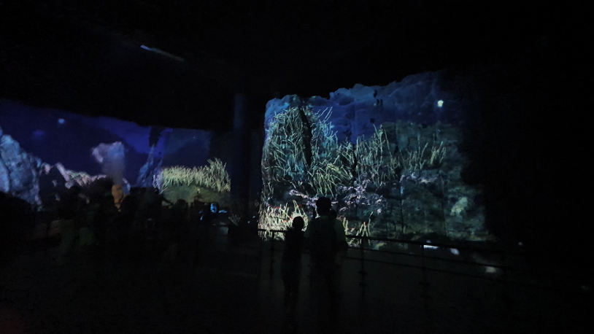

Slide 17
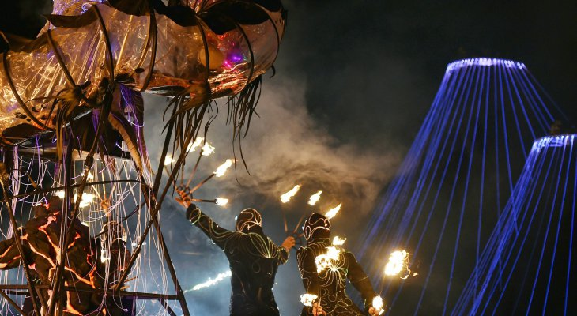

Slide 18
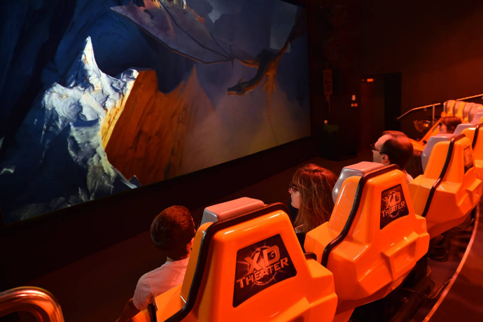

Slide 19
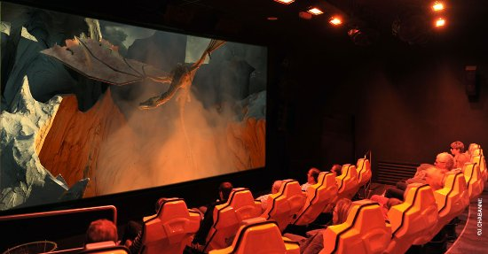

Slide 20
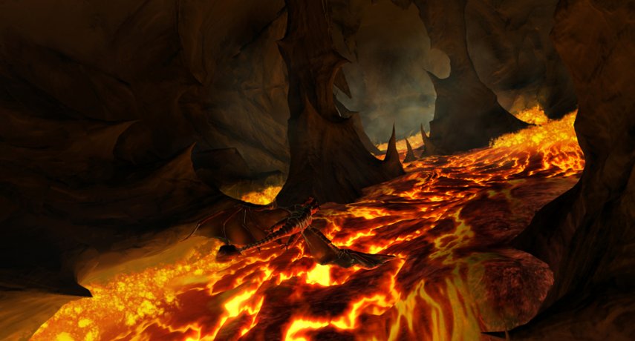

Slide 21
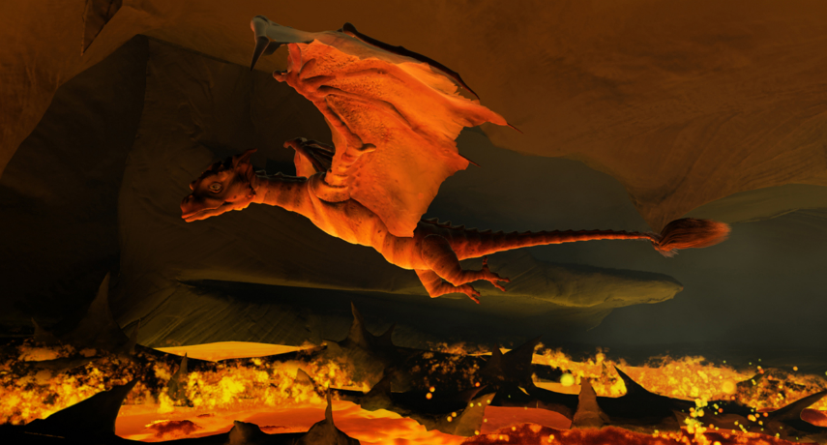

Slide 22
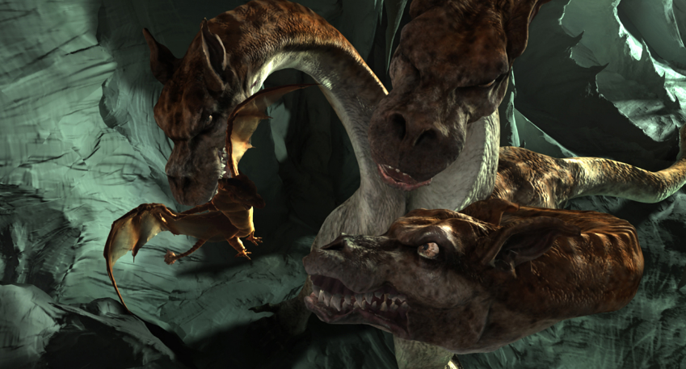

Slide 23
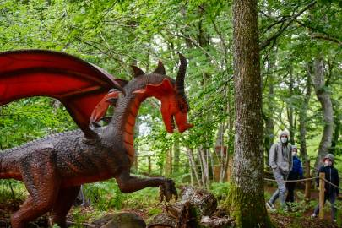

Slide 24
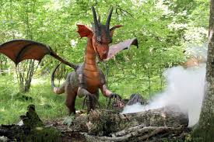

Slide 25
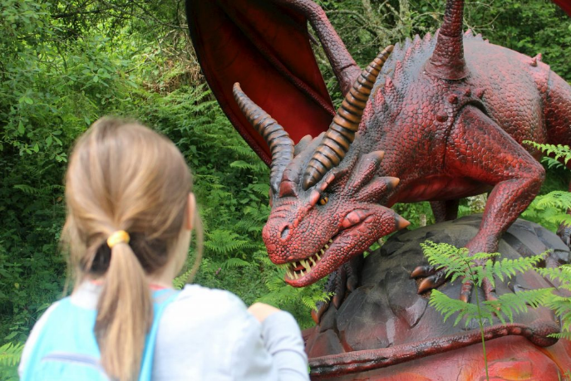

Slide 26
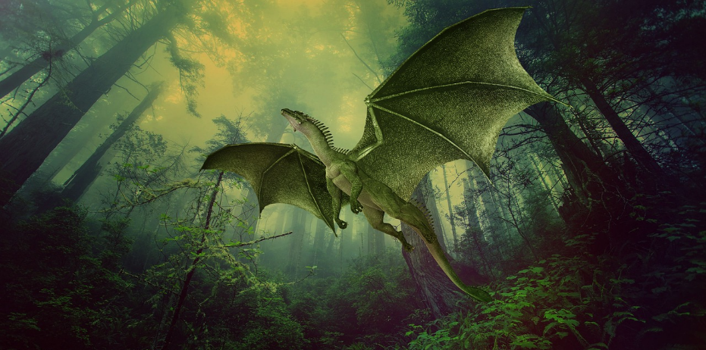

Slide 27
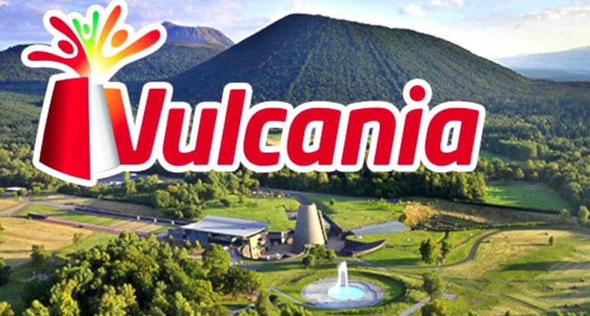

Slide 28
C’était
Au cœur des volcans
d’Auvergne

